Slide 1
Java8 - HashMap存储结构及逻辑
HashMap以Node<K,V>为元素的链表数组
初始化默认长度为16
增长因子0.75（即：当存储元素个数到16*0.75=12个时自动给数组分配新的空间）
给HashMap同添加一个新元素
通过HashCode算法得出在数组中的索引为2
0
1
2
3
4
5
…
0
0
0
0
2
2
2
索引位置有元素
无元素值，直接插入
有，遍历链表中所有元素equals()
equs()判断值是否相等
不相等则在链表头部加入元素
15
链表长度>8时，将其转换为红黑树，提高性能
除插入操作外，其他操作效率都要高于链表
相等则替换对应元素值
12
30
遍历比较消耗性能
10
13
20
35
32
40

Slide 2
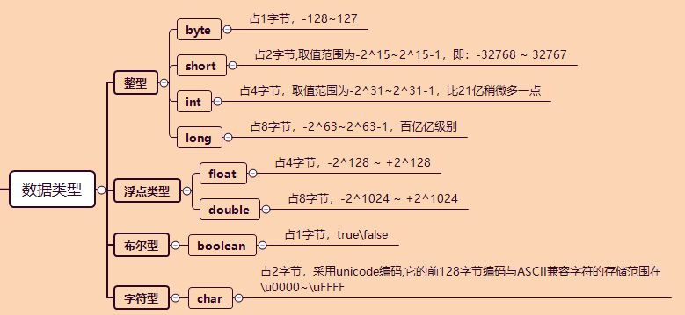
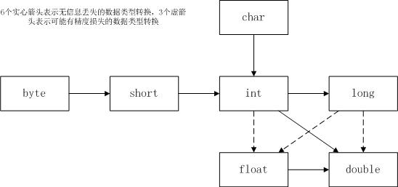
Java 基础数据类型

Slide 3
JVM组成部分—JVM
Class Files
.class
类加载器
(Class Loader)
运行时数据区(Runtime Data Area)
方法区
（Method Area）
类信息，常量、变量等
Java栈
（Java Stack）
本地方法栈
（Native Method Stack）
GC作用
的区域
堆
(Heap)
new 出来的对象
程序计数器
（Program Counter Register）
执行引擎
Execution Engine
本地方法接口
Native Interface
本地方法库
Native Method
GC垃圾回收仅作用于JVM的方法去和堆

Slide 4
JVM – GC ROOTS
常说的GC(Garbage Collector) Roots，特指的是垃圾收集器（Garbage Collector）的对象，GC会收集那些不是GC Roots且没有被GC Roots引用的对象。
GC管理的主要区域是Java堆，一般情况下只针对堆进行垃圾回收。方法区、JVM栈和Native栈不被GC所管理，因而选择这些非堆区的对象作为GC roots，被GC roots引用的对象不被GC回收。
GC Roots
obj
obj3
obj4
GC Roots原理
GC Roots基本思路就是通过一系列的称为“GC Roots”的对象作为起始点， 从这些节点开始向下搜索， 搜索所走过的路径称为引用链（ Reference Chain），当一个对象到 GC Roots 没有任何引用链相连（ 用图论的话来 说，就是从GC Roots到这个对象不可达）时，则证明此对象是不可用的。
obj1
obj5
obj6
GC Roots对象
Class - 由系统类加载器(system class loader)加载的对象，这些类是不能够被回收的，他们可以以静态字段的方式保存持有其它对象。我们需要注意的一点就是，通过用户自定义的类加载器加载的类，除非相应的Java.lang.Class实例以其它的某种（或多种）方式成为roots，否则它们并不是roots，.
Thread - 活着的线程
Stack Local - Java方法的local变量或参数
JNI Local – 本地方法（Java Native Interface）的local变量或参数
JNI Global - 全局JNI引用
Monitor Used - 用于同步的监控对象
Held by JVM - 用于JVM特殊目的由GC保留的对象，但实际上这个与JVM的实现是有关的。可能已知的一些类型是：系统类加载器、一些JVM知道的重要的异常类、一些用于处理异常的预分配对象以及一些自定义的类加载器等。然而，JVM并没有为这些对象提供其它的信息，因此需要去确定哪些是属于"JVM持有"的了。
obj2

Slide 5
JVM组成部分—即JAVA虚拟机程序管理的内存分区
方法区(Method Area)
虚拟机栈(VM Stack)
本地方法栈(Native Method Stack)
程序计数器(Program Counter Register)
类信息、常量、静态变量等
线程共享的
方法执行时的信息(局部变量
数，返回值，操作数)
调用本地native的内存模型。
线程独享
指向当前线程正在执行的字节码指令。
线程私有的
堆（Heap）：Java对象存储的地方，分为新生代和老年代
Eden
（伊甸园）
S0
（from）
S1
(to)
老年代
新生代(1/3)
老年代(2/3)
执行引擎
本地接口库
本地方法库
堆（Heap）：Java对象存储的地方
（1）Java堆是虚拟机管理的内存中最大的一块
（2）Java堆是所有线程共享的区域
（3）在虚拟机启动时创建
（4）此内存区域的唯一目的就是存放对象实例，几乎所有对象实例都在这里分配内存。存放new生成的对象和数组
（5）Java堆是垃圾收集器管理的内存区域，因此很多时候称为“GC堆”

Slide 6
JVM组成部分—堆、栈、方发区的数据存储示意图
堆
栈
堆：FIFO队列优先，先进先出。JVM只有一个堆区被所有线程所共享！堆存放在二级缓存中，调用对象的速度相对慢一些，生命周期由虚拟机的垃圾回收机制定。
堆用来存储new出来的对象和数组,线程共享
1.存储的全部是对象，每个对象都包含一个与之对应的class的信息。(class的目的是得到操作指令)
2.jvm只有一个堆区(heap)被所有线程共享，堆中不存放基本类型和对象引用，只存放对象本身
栈：FILO先进后出，暂存数据的地方。每个线程都包含一个栈区！栈存放在一级缓存中，存取速度较快，“栈是限定仅在表头进行插入和删除操作的线性表”。
栈用来存储基本类型变量和对象的引用变量的地址，非线程共 享，每个线程创建一个栈
1.每个线程包含一个栈区，栈中只保存基础数据类型的对象和自定义对象的引用(不是对象)，对象都存放在堆区中
2.每个栈中的数据(原始类型和对象引用)都是私有的，其他栈不能访问。
3.栈分为3个部分：基本类型变量区、执行环境上下文、操作指令区(存放操作指令)。
方法区：用来存放方法和static变量。线程共享
1.又叫静态区，跟堆一样，被所有的线程共享。存放了要加载的类信息、静态变量、final类型的常量、属性和方法信息
2.方法区中包含的都是在整个程序中永远唯一的元素，如class，static变量。
Eden
局部变量
user1
（对象指针）
对象的实例
from
基本类型
Int
Float
Boolean
…
to
老年代
数组
arr1
执行环境上下文
操作指令
对象的方法
getName()
…
静态变量
方法区

Slide 7
JVM组成部分—堆、栈、方发区的数据存储示例
AppMain.java
//运行时, jvm 把appmain的信息都放入方法区
public class AppMain
{
//main 方法本身放入方法区。调用main方法启动一个线程，创建了一个栈区
public static void main(String[] args)
{
//test1是对象引用指针，所以放到栈区里， Sample是自定义对象实例应该放到堆里面
Sample test1 = new Sample( " 测试1 " );
Sample test2 = new Sample( " 测试2 " );
test1.printName();
test2.printName();
}
}
Sample.java
public class Sample
{
/** 范例名称 */
private name; //new Sample实例后， name 引用放入栈区里， name 对象实例放入堆里
/** 构造方法 */
public Sample(String name)
{
this .name = name;
}
/** 输出 */
public void printName() //print方法本身放入 方法区里。
{
System.out.println(name);
}
}

Slide 8

JVM堆—垃圾回收机制示意图
堆
栈
Eden
新new的对象实例数据
存放在堆中的Eden区域
User user1 =new User()
新new的局部变量
user1存放在栈中
User {name=‘张三’}
局部变量user1指针指向
堆中对象的实例
user1
新生代内存按照8:1:1的比例分为一个Eden区和两个Survivor(survivor0,survivor1)区(也叫from，to)
新生代
复制算法(Copying)
回收eden区中对象时先将enden中存活的对象复制到S0中，然后清空eden区
如果S0区已满，则将eden和S0中存活的对象复制到S1,然后清空eden和S0,
最后将S0和S1互换
保持S1为空
S0和S1是互换的
From(S0)
S1始终为空
To(S1)
GC
Employee {age=20}
分代收集算法
每次GC一次新生代，判断对象有没有被引用如果对象被引用则年龄+1,达到一定年龄后对象被存放到老年代
经过N次GC后比较稳定的
对象实例存放在老年代
[1,2,3,4,5]
int i=0;
栈中基础类型参数回收
当方法调用完成后GC直接将栈中基础类型的参数进行回收
老年代和新生代的内存大小比例一般为3:1或2:1
老年代
标记-整理算法(Mark-compact)
GC在回收老年代内存区域时将空闲指针对象统一移动到一块内存区域中（通常是最后端），然后将这段区域整体回收。
解决了内存碎片问题
空闲指针区
Notes:
年轻代（Young Generation）的回收算法 (回收主要以Copying为主)
a) 所有新生成的对象首先都是放在年轻代的。年轻代的目标就是尽可能快速的收集掉那些生命周期短的对象。
b) 新生代内存按照8:1:1的比例分为一个eden区和两个survivor(survivor0,survivor1)区。一个Eden区，两个 Survivor区(一般而言)。大部分对象在Eden区中生成。回收时先将eden区存活对象复制到一个survivor0区，然后清空eden区，当这个survivor0区也存放满了时，则将eden区和survivor0区存活对象复制到另一个survivor1区，然后清空eden和这个survivor0区，此时survivor0区是空的，然后将survivor0区和survivor1区交换，即保持survivor1区为空， 如此往复。
c) 当survivor1区不足以存放 eden和survivor0的存活对象时，就将存活对象直接存放到老年代。若是老年代也满了就会触发一次Full GC(Major GC)，也就是新生代、老年代都进行回收。
d) 新生代发生的GC也叫做Minor GC，MinorGC发生频率比较高(不一定等Eden区满了才触发)。
年老代（Old Generation）的回收算法（回收主要以Mark-Compact为主）
a) 在年轻代中经历了N次垃圾回收后仍然存活的对象，就会被放到年老代中。因此，可以认为年老代中存放的都是一些生命周期较长的对象。
b) 内存比新生代也大很多(大概比例是1:2)，当老年代内存满时触发Major GC即Full GC，Full GC发生频率比较低，老年代对象存活时间比较长，存活率标记高

Slide 9
JMM—Java内存模型
Java Memory Model
CPU
…
主内存
工作内存
JMM 控制
线程A
共享变量副本
flag=false
共享变量
共享变量
CPU
共享变量
flag=false
工作内存
JMM 控制
线程B
共享变量副本
flag=false
共享变量
CPU
工作内存
JMM 控制
线程C
共享变量副本
注意：
1、每个线程都会从主内存空间将共享变量copy一个副本保存在其工作内存
2、每个线程的工作内存是独占的，不与其他线程共享
Notes:
线程栈：包含了当前线程执行的方法调用相关信息，我们也把它称作调用栈。每个线程都有一个独立的线程栈，线程栈内数据线程间不能共享
堆区：包含了Java应用创建的所有对象信息，堆区内数据是线程间共享的，不管对象是哪个线程创建的，其中的对象包括原始类型的封装类（如Byte、Integer、Long等等）。不管对象是属于一个成员变量还是方法中的局部变量，它都会被存储在堆区。

Slide 10
JMM—volatile关键字：变量在多线程间可见的原理
Notes:
线程从主内存读取变量的过程：
1 .read - 从主存中读取数据
2. load - 将从主存中读取的数据加载到工作内存中
3. use - 线程从工作内存中读取数据使用
4. assign - 线程改变数据并写入到工作内存中
5. store - 将工作内存中的数据写入到主存
6. write - 将store过程中的变量值赋值给主存中的变量
7. lock – 将主存变量加锁（线程独占）
8. unlock – 将主存变量解锁，解锁后其它线程可以锁定该变量

Slide 11
JMM—volatile
volatile变量自身具有下列特性：
可见性：对一个volatile变量的读，总是能看到（任意线程）对这个volatile变量最后的写入。
原子性：对任意单个volatile变量的读/写具有原子性，但类似于volatile++这种复合操作不具有原子性。
volatile写的内存语义如下：当写一个volatile变量时，JMM会把该线程对应的本地内存中的共享变量值刷新到主内存
Notes:
线程从主内存读取变量的过程：
1 .read - 从主存中读取数据
2. load - 将从主存中读取的数据加载到工作内存中
3. use - 线程从工作内存中读取数据使用
4. assign - 线程改变数据并写入到工作内存中
5. store - 将工作内存中的数据写入到主存
6. write - 将store过程中的变量值赋值给主存中的变量
7. lock – 将主存变量加锁（线程独占）
8. unlock – 将主存变量解锁，解锁后其它线程可以锁定该变量

Slide 12



线程—线程与CUP的关系
装入
code
运输
程序代码
线程
CPU
Notes:
线程从主内存读取变量的过程：
1 .read - 从主存中读取数据
2. load - 将从主存中读取的数据加载到工作内存中
3. use - 线程从工作内存中读取数据使用
4. assign - 线程改变数据并写入到工作内存中
5. store - 将工作内存中的数据写入到主存
6. write - 将store过程中的变量值赋值给主存中的变量
7. lock – 将主存变量加锁（线程独占）
8. unlock – 将主存变量解锁，解锁后其它线程可以锁定该变量

Slide 13
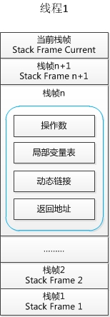
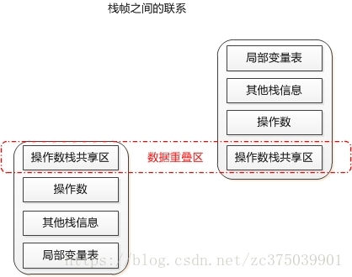
线程—线程与CUP的关系
局部变量表
保存函数的参数以及局部变量用的，局部变量表中的变量只在当前函数调用中有效，当函数调用结束后，随着函数栈帧的销毁，局部变量表也会随之销毁。存放基本数据类型变量(boolean、byte、char、short、int、float)、引用类型的变量(reference)、returnAddress(指向一条字节码指令的地址)类型的变量。
操作数栈
主要用于保存计算过程的中间结果，同时作为计算过程中变量临时的存储空间。只支持出栈入栈操作。在概念模型中，两个栈帧是相互独立的。但是大多数虚拟机的实现都会进行优化，令两个栈帧出现一部分重叠。令下面的部分操作数栈与上面的局部变量表重叠在一块，这样在方法调用的时候可以共用一部分数据，无需进行额外的参数复制传递。
动态链接
每个栈帧都包含一个指向运行时常量池中该栈帧所属性方法的引用，持有这个引用是为了支持方法调用过程中的动态连接。在Class文件的常量池中存有大量的 符号引用，字节码中的方法调用指令就以常量池中指向方法的符号引用为参数。这些符号引用一部分会在类加载阶段或第一次使用的时候转化为直接引用，这种转化 称为静态解析。另外一部分将在每一次的运行期期间转化为直接引用，这部分称为动态连接。
方法出口信息
在方法退出之前，都需要返回到方法被调用的位置，程序才能继续执行，方法返回时可能需要在栈帧中保存一些信息，用来帮助恢复它的上 层方法的执行状态。一般来说，方法正常退出时，调用者PC计数器的值就可以作为返回地址，栈帧中很可能会保存这个计数器值。而方法异常退出时，返回地址要通过异常处理器来确定的，栈帧中一般不会保存这部分信息其他
Notes:
线程从主内存读取变量的过程：
1 .read - 从主存中读取数据
2. load - 将从主存中读取的数据加载到工作内存中
3. use - 线程从工作内存中读取数据使用
4. assign - 线程改变数据并写入到工作内存中
5. store - 将工作内存中的数据写入到主存
6. write - 将store过程中的变量值赋值给主存中的变量
7. lock – 将主存变量加锁（线程独占）
8. unlock – 将主存变量解锁，解锁后其它线程可以锁定该变量

Slide 14
JAVA-Session
（Cookie）
请求
生成Session
JSESSIONID 12345
JSESSIONID 12345
JSESSIONID 12345
JSESSIONID 12345
验证：
JSESSIONID 12345
客户端
(浏览器)
服务端
Notes:
线程从主内存读取变量的过程：
1 .read - 从主存中读取数据
2. load - 将从主存中读取的数据加载到工作内存中
3. use - 线程从工作内存中读取数据使用
4. assign - 线程改变数据并写入到工作内存中
5. store - 将工作内存中的数据写入到主存
6. write - 将store过程中的变量值赋值给主存中的变量
7. lock – 将主存变量加锁（线程独占）
8. unlock – 将主存变量解锁，解锁后其它线程可以锁定该变量

Slide 15
Java NIO — IO与NIO的区别
Java
程序
IO
文件
磁盘
网络
云
…
数据通道：Stream流单向传递
Input
Output
Java
程序
NIO
文件
磁盘
网络
云
…
NIO Channel：Buffer（数据缓冲区）在其中双向传递是数据
Buffer
Channel就像铁路在Java程序和存储段建立通道
Buffer就像火车在Java程序和存储端
往复装在数据和卸载数据
装载数据
卸载数据
装载数据
Buffer
Buffer

Slide 16
Java - String.intern()
栈
栈
常量池
str1=“abc”
常量池
str1
abc
str1
str2=“abc”
new String(“abc”)
str2
str2
new String(“abc”)
abc
str3=“ab”+”c”
str3
abc
str4=new String(“abc”)
str4
abc
堆
堆
new String()都是在堆上创建字符串对象。
通过字面量赋值创建字符串（如：String str=”twm”）时，会先在常量池中查找是否存在相同的字符串:若存在，则将栈中的引用直接指向该字符串；若不存在，则在常量池中生成一个字符串，再将栈中的引用指向该字符串。
栈
JDK 1.7后，intern()方法还是会先去查询常量池中是否有已经存在:
如果存在，则返回常量池中的引用，这一点与之前没有区别，
区别在于: 如果在常量池找不到对应的字符串，则不会再将字符串拷贝到常量池，而只是在常量池中生成一个对原字符串的引用。简单的说，就是往常量池放的东西变了：原来在常量池中找不到时，复制一个副本放到常量池，1.7后则是将在堆上的地址引用复制到常量池。
常量字符串的“+”操作，编译阶段直接会合成为一个字符串(如string str=”JA”+”VA”，在编译阶段会直接合并成语句String str=”JAVA”，于是会去常量池中查找是否存在”JAVA”,从而进行创建或引用)。
常量字符串和变量拼接时（如：String str3=BASE_STR+ “01”;）先进行常量替换，再编译时拼接，然后执行常量池查找创建操作。
0xf891
常量池
str1
str1=new String(“abc”)
str2
str1.intern()
abc
str2=new String(“abc”)
0xf891
abc
0xf870
堆

Slide 17
GC-Serial GC 串行垃圾回收器
1.串行收集器：
SerialGC: 一个单线程的收集器，在垃圾收集是必须暂停其他所有工作线程，直到GC完毕。
Work Threads
GC Thread
Work Threads
GC Thread
Work Threads
STW
STW
Safepint
Safepint
串行收集器是最古老的GC收集器，也是最稳定及效率高的收集器。
他只是用一个线程去收集垃圾，其他线程在垃圾回收过程中可能会产生较长时间的停顿（"Stop-The-World"状态）
虽然在收集垃圾的过程中需要暂停其他所有工作线程，但是他简单高效，对于单个CPU环境来说没有线程交互的开销可以获得最好的单线程垃圾回收效率，因此SerialGC依然是JVM运行在Client模式下默认的新生代垃圾回收器
2.对应的JVM参数：-XX:+UseSerialGC
开启后会使用：SerialGC (新生代用) + Serial Old GC (老年代用) 的组合模式
表示：新生代、老年代都会使用串行垃圾回收器，新生代使用复制算法，老年代使用标记-整理算法
-Xms10 -Xmx10m -XX:+PrintGCDetails -XX:+UseSerialGC
Notes:
线程从主内存读取变量的过程：
1 .read - 从主存中读取数据
2. load - 将从主存中读取的数据加载到工作内存中
3. use - 线程从工作内存中读取数据使用
4. assign - 线程改变数据并写入到工作内存中
5. store - 将工作内存中的数据写入到主存
6. write - 将store过程中的变量值赋值给主存中的变量
7. lock – 将主存变量加锁（线程独占）
8. unlock – 将主存变量解锁，解锁后其它线程可以锁定该变量

Slide 18
GC-ParNew GC 新生代并行垃圾回收器
1.新生代并行收集器：
使用多个线程并行的进行垃圾回收。在GC的过程中会暂停其他所有的工作线程（Stop-The-World），直到GC完毕。
App Threads
GC Thread
App Threads
GC Thread
App Threads
新生代采用并行GC，复制算法
STW
老年代采用
标记-整理算法
STW
Safepint
Safepint
PraNew GC是新生代的Serial GC的多线程版。配合老年代的CMS GC（ConcMarkSweepGC）一起工作
2.JVM参数设置：
-XX:+UseParNewGC
启用ParNewGC只会影响新生代，不影响老年代（老年代继续使用SerialOldGC）
即：ParNewGC（Yong区用）+ SerialOldGC（Tenured区用）
新生代采用复制算法，老年代采用标记-整理算法
Java8已经不再推荐使用ParNewGC
-XX:ParallelGCThreads=4 限制并行GC线程数量，默认开启和CPU数目相同
-Xms10 -Xmx10m -XX:+PrintGCDetails -XX:+UseParNewGC
Notes:
线程从主内存读取变量的过程：
1 .read - 从主存中读取数据
2. load - 将从主存中读取的数据加载到工作内存中
3. use - 线程从工作内存中读取数据使用
4. assign - 线程改变数据并写入到工作内存中
5. store - 将工作内存中的数据写入到主存
6. write - 将store过程中的变量值赋值给主存中的变量
7. lock – 将主存变量加锁（线程独占）
8. unlock – 将主存变量解锁，解锁后其它线程可以锁定该变量

Slide 19
GC-Parallel GC 并行垃圾回收器
1.并行收集器：
ParallelGC: 多个GC线程的同时并行进行GC操作，在垃圾收集是必须暂停其他所有工作线程，直到GC完毕。
App Threads
GC Thread
App Threads
GC Thread
App Threads
STW
STW
Safepint
Safepint
可控制的吞吐量（Thoughput=运行用户代码时间/(运行用户代码时间+GC时间) ，比如程序运行100秒，其中GC运行2秒，那么吞吐量=98%）
高吞吐量意味着高效的利用CPU，它多用于后台运算而不需要太多交互的任务
自适应调节策略也是ParallelScavengeGC与ParNewGC的一个区别。（自适应调节策略：JVM根据当前程序运行的情况收集性能监控信息，动态的调整这些参数，已提供最合适的停顿时间(-XX:MaxGCPauseMillis)或最大吞吐量）
2.对应的JVM参数：
-XX:+UseParallelGC 或 –XX:+UseParallelOldGC 两者可相互激活
开启后会使用：ParallelGC (新生代用) + ParallelOldGC (老年代用) 的组合模式
表示：新生代、老年代都会使用串行垃圾回收器，新生代使用复制算法，老年代使用标记-整理算法
-XX:ParallelGCThreads=N 表示启动N个GC线程
-Xms10 -Xmx10m -XX:+PrintGCDetails -XX:+UseParallelGC

Slide 20
GC-ConcMarkSweepGC 并发标记清除垃圾回收器
1. 并发标记清除GC : Concurrent Mark Sweep GC：
CMS GC是一种以获得最短回收挺多时间为目标的GC。最大的特点是允许GC线程和用户线程一起执行
适用于在互联网网站或者B/S系统的服务器上。此类应用尤其重视服务器响应速度，希望系统停顿时间最短。
CMS非常适合堆内存大、CPU核数多的服务器端应用，也是G1出现之前大型应用的首选GC
Concurrent
Sweep
[ CMS Actions : ]
Initial Mark
Concurrent Mark / PreClean
Remark
App Threads
STW
App Threads
STW
App Threads
2.对应的JVM参数：
-XX:+UseConcMarkSweepGC
开启CMS后JVM会自动开启-XX+UseParNewGC。即：ParNewGC（新生代）+ CMS GC（老年代） 组合
注意：SerialOldGC 将作为CMS GC的后备，一旦CMC GC出现问题老年代将会切换到SerialOldGC
-Xms10 -Xmx10m -XX:+PrintGCDetails -XX:+UseConcMarkSweepGC
Notes:
3.CMS GC的详细过程
2.1.初始标记(Initial Mark)：
暂停所有用户线程，从GC Roots遍历标记可直达的老年代存活对象。
它有两个目标：一是标记老年代中所有的GC Roots；二是标记被年轻代中活着的对象引用的对象。
2.2.并发标记(Concurrent Mark)：
GC线程和应用线程并发执行。遍历第一阶段(Inital Mark)标记的存活对象，继续递归遍历老年代对象，并标记可直接或间接到达的老年代存活对象。
由于该阶段GC线程和应用线程并发执行，所以年轻代新的对象和老年代的对象可能发生了变化:
- 新生代的对象晋升到老年代
- 直接在老年代分配对象
- 老年代对象的引用关系发生变更 等等
对于这些对象，需要重新标记以防止被遗漏。 为了提高重新标记的效率，本阶段会把这些发生变化的对象所在的Card标识为Dirty ，这样后续就只需要扫描这些Dirty Card的对象，从而避免扫描整个老年代。
2.3.并发预清理(Concurrent PreClean)：
该阶段又是一个并发的阶段，由于上一个阶段过程中一些对象的引用发生了变化，当对象引用发生变化时JVM会将堆中这个区域标示为Dirty Card(包含被标记但是改变了的对象，被认为"dirty")，这就是 Card Marking。
在pre-clean阶段，那些能够从dirty card对象到达的对象也会被标记，这个标记做完之后，dirty card标记就会被清除了，如下：
另外，一些必要的清扫工作也会做，还会做一些final remark阶段需要的准备工作；
2.4.重标记(Remark / Final Mark)：
该阶段暂停所应用线程，是CMS阶段的最后一次STW.该阶段的任务是完成标记整个年老代的所有的存活对象。
2.5.并发清理(Concurrent Sweep)：
和应用线程同时进行，不需要STW。这个阶段的目的就是移除那些不用的对象，回收他们占用的空间并且为将来使用。
2.6.并发重置：
这个阶段并发执行，重新设置CMS算法内部的数据结构，准备下一个CMS生命周期的使用。

Slide 21
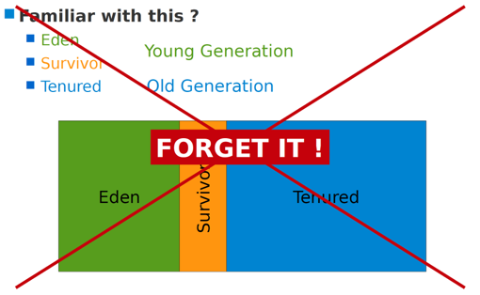
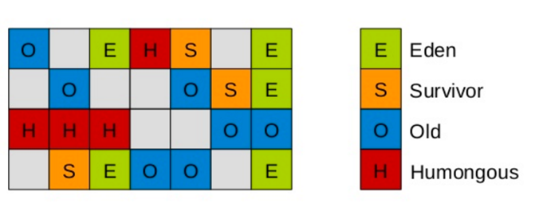
GC-G1 : Garbage First
1. G1 : Garbage First GC：
充分利用多CPU，多核环境硬件有事，尽量缩短STW
G1整体上采用标记-整理算法（Mark-Sweep），局部通过复制算法，不会产生内存碎片
宏观上看G1的堆内存中不再区分年轻代和老年代，而是把内存划分多个独立的区域（Region，大小在1-32M之间，最多支持划分2048个）
G1收集器里内存混合在一起，但器本身依然在小范围内进行年轻代和老年代区分（保留了年轻代和老年代概念）。但年轻代和老年代不再是物理隔离的，而是一部分Region的结合，且不需要Region是连续的。（在以往堆中年轻代和老年代是物理隔离的，且每个区域都是连续的内存区域）
G1虽然也是分带收集器，但是整个内存分区不存在物理上的年轻代和老年代区别，也不需要完全独立的Survivor堆区(Form / To )来做复制准备。G1只有逻辑上的分带概念，或者说每一个分区都可以随G1的运行在不同代之间切换。
传统GC将对堆物理划分为Yong区和Tenured区
G1将堆分成多个Region，每个Region逻辑上区分Eden,Survivor,Old和超大对象区

Slide 22
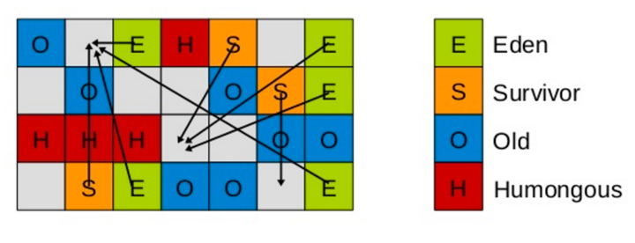
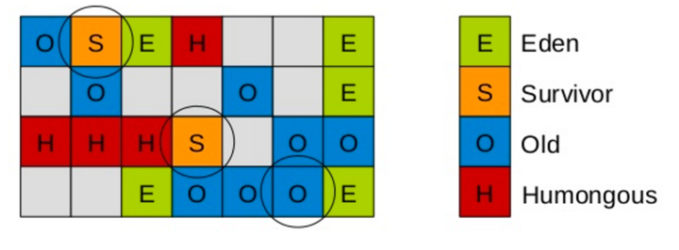
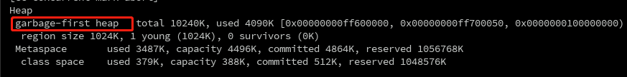
GC-G1 原理
Young GC主要是对Eden区进行GC，它在Eden空间耗尽时会被触发。在这种情况下，Eden空间的数据移动到Survivor空间中，如果Survivor空间不够，Eden空间的部分数据会直接晋升到年老代空间。Survivor区的数据移动到新的Survivor区中，也有部分数据晋升到老年代空间中。最终Eden空间的数据为空，GC停止工作，应用线程继续执行
从JVM的GC日志中看，堆已经不再区分Yong和Tenured，只有一个 garbage-first heap

